Slide 1
Thứ hai ngày 25 tháng 09 năm 2023
Tiếng Việt
Bài 16: M m N n

Slide 2
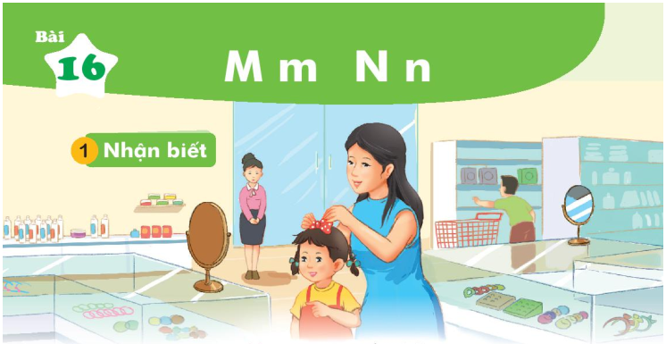
Thứ hai, ngày 25 tháng 09 năm 2023
Tiếng Việt
Bài 16: M m N n
1
Nhận biết
Mẹ mua nơ cho Hà.
Mẹ mua nơ cho Hà.

Slide 3
Thứ hai, ngày 25 tháng 09 năm 2023
Tiếng Việt
Bài 16: M m N n
2
Đọc
m
n
m
e
n
ơ
mẹ
nơ
má
mẹ
mỡ
na
nề
nở

Slide 4
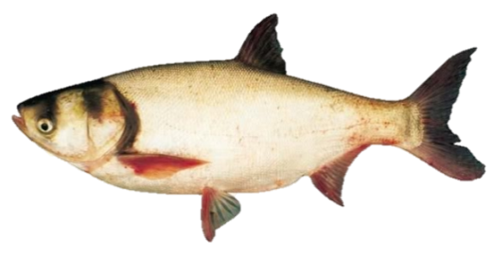
Thứ hai, ngày 25 tháng 09 năm 2023
Tiếng Việt
Bài 16: M m N n
2
Đọc
cá mè
cá mè
lá me
lá me
nơ đỏ
nơ đỏ
ca nô
ca nô

Slide 5
2
Đọc

Slide 6
Thứ hai, ngày 25 tháng 09 năm 2023
Tiếng Việt
Bài 16: M m N n
3
Tô và viết

Slide 7
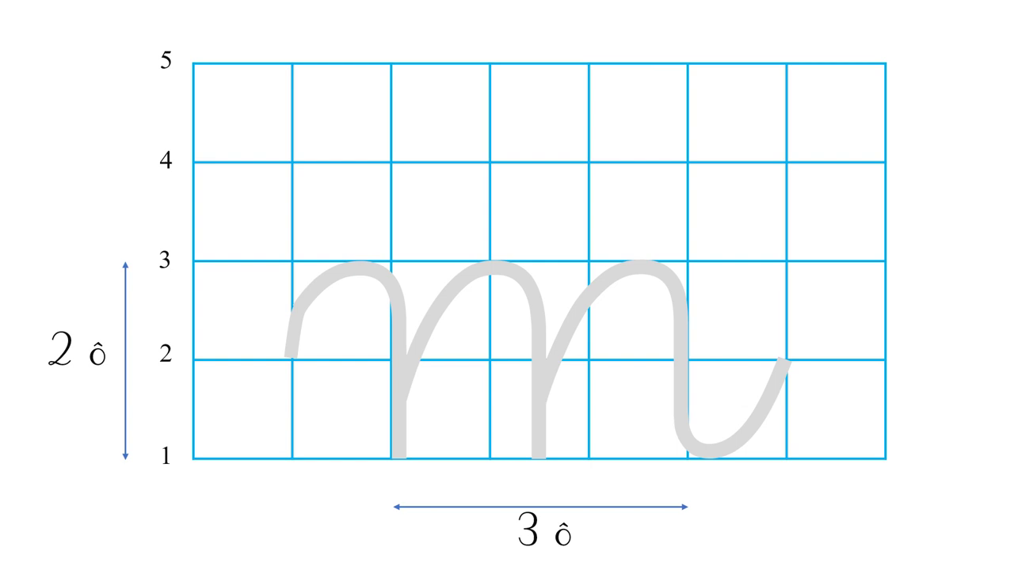
Thứ hai, ngày 25 tháng 09 năm 2023
Tiếng Việt
Bài 16: M m N n
3
Tô và viết

Slide 8
Thứ hai, ngày 25 tháng 09 năm 2023
Tiếng Việt
Bài 16: M m N n
3
Tô và viết

Slide 9
Thứ hai, ngày 25 tháng 09 năm 2023
Tiếng Việt
Bài 16: M m N n
3
Tô và viết

Slide 10
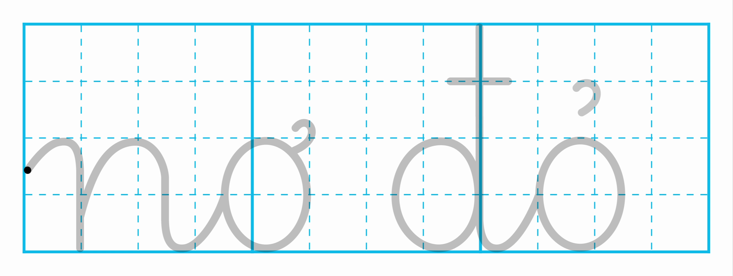
Thứ hai, ngày 25 tháng 09 năm 2023
Tiếng Việt
Bài 16: M m N n
3
Tô và viết

Slide 11
m m m m
m m m m
n n n n
n n n n
cá mè cá mè
cá mè cá mè
nơ đỏ nơ đỏ
nơ đỏ nơ đở
nơ đỏ nơ đở

Slide 12
lá me lá me
lá me lá me
lá me lá me
ca nô ca nô
ca nô ca nô
ca nô ca nô
Bố mẹ cho Hà đi ca nô. B H
Bố mẹ cho Hà đi ca nô.
Bố mẹ cho Hà đi ca nô.

Slide 13
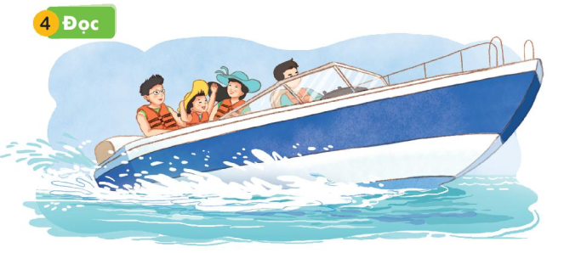
Thứ hai, ngày 25 tháng 09 năm 2023
Tiếng Việt
Bài 16: M m N n
4
Đọc
Bố mẹ cho Hà đi ca nô.
Bố mẹ cho Hà đi ca nô.
Bố mẹ cho Hà đi ca nô.

Slide 14
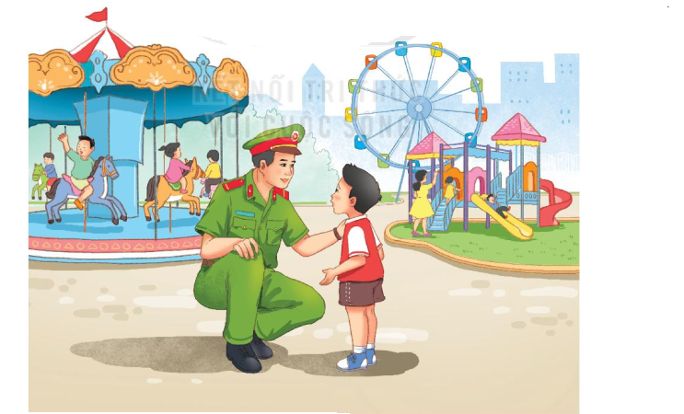
Thứ hai, ngày 25 tháng 09 năm 2023
Tiếng Việt
Bài 16: M m N n
5
Nói
Giới thiệu

Slide 15
Đọc
2
Bố mẹ cho Hà đi ca nô.

Slide 16
Thứ ba, ngày 26 tháng 09 năm 2023
Tiếng Việt
Bài 17: G g Gi gi

Slide 17
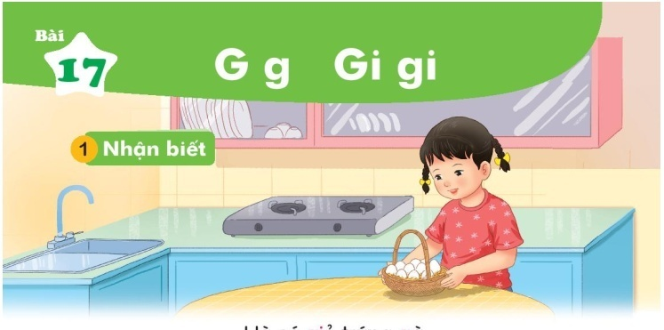
Thứ ba, ngày 26 tháng 09 năm 2023
Tiếng Việt
Bài 17: G g Gi gi
Nhận biết
1
Hà có giỏ trứng gà.
Hà có giỏ trứng gà.

Slide 18
Thứ ba, ngày 26 tháng 09 năm 2023
Tiếng Việt
Bài 17: G g Gi gi
2
Đọc
g
gi
g
a
gi
o
gà
giỏ
ga
gỗ
gụ
giá
giò
giỗ

Slide 19
Thứ ba, ngày 26 tháng 09 năm 2023
Tiếng Việt
Bài 17: G g Gi gi
2
Đọc
gà gô
gà gô
đồ gỗ
đồ gỗ
giá đỗ
giá đỗ
cụ già
cụ già

Slide 20
2
Đọc

Slide 21
Thứ ba, ngày 26 tháng 09 năm 2023
Tiếng Việt
Bài 17: G g Gi gi
3
Tô và viết

Slide 22
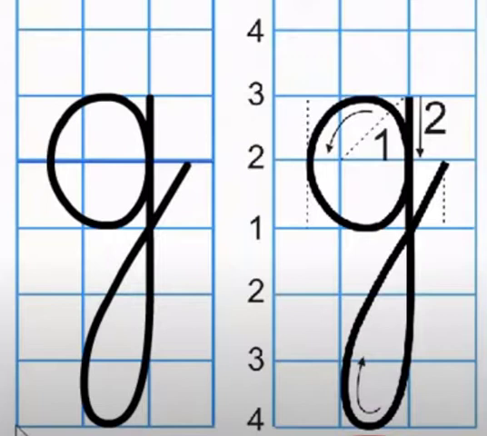
Thứ ba, ngày 26 tháng 09 năm 2023
Tiếng Việt
Bài 17: G g Gi gi
3
Tô và viết

Slide 23
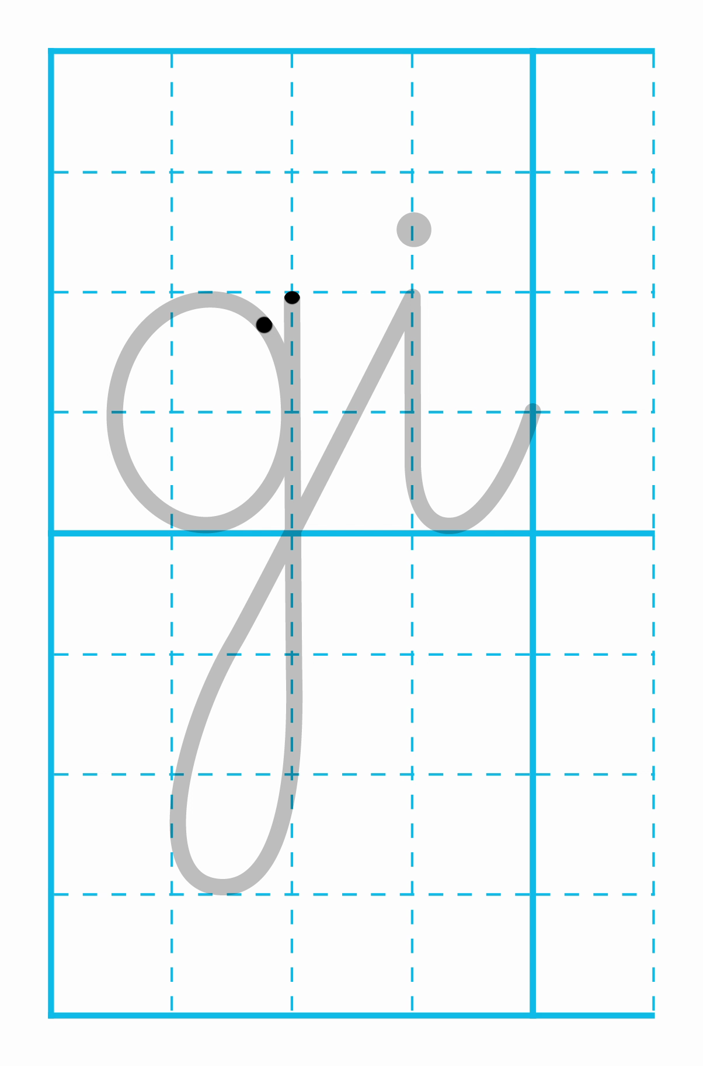
Thứ ba, ngày 26 tháng 09 năm 2023
Tiếng Việt
Bài 17: G g Gi gi
3
Tô và viết

Slide 24
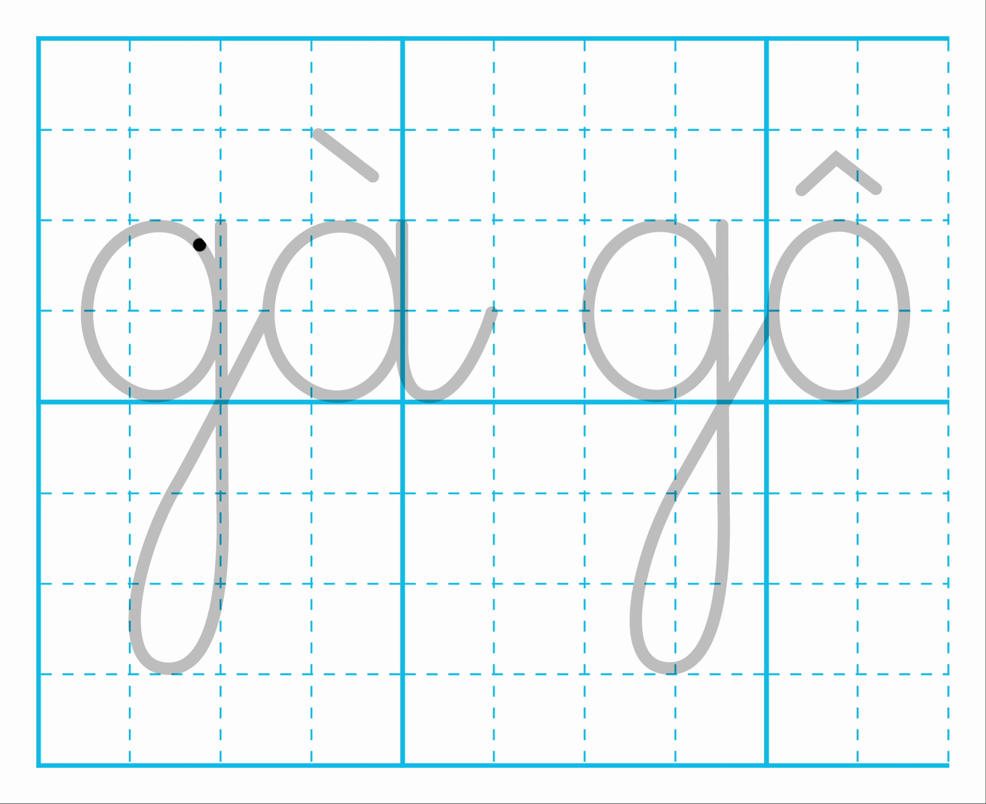
Thứ ba, ngày 26 tháng 09 năm 2023
Tiếng Việt
Bài 17: G g Gi gi
3
Tô và viết

Slide 25
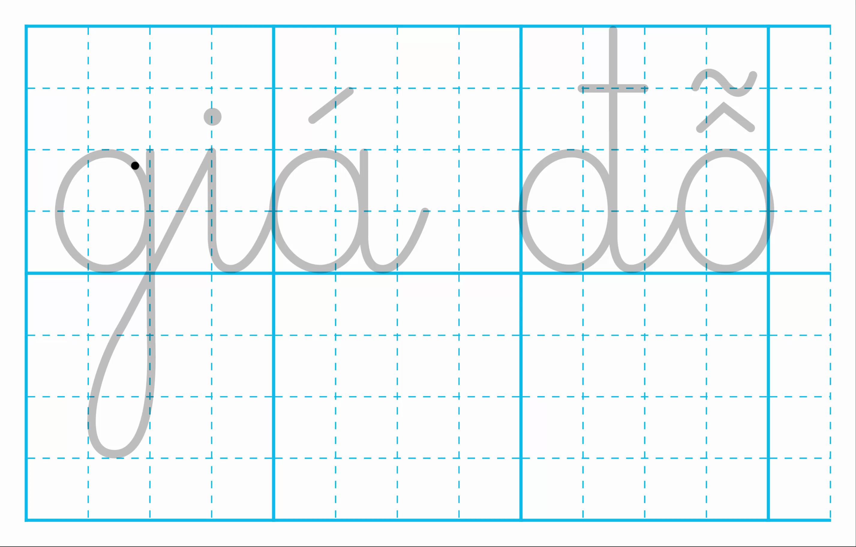
Thứ ba, ngày 26 tháng 09 năm 2023
Tiếng Việt
Bài 17: G g Gi gi
3
Tô và viết

Slide 26
g g g g
g g g g
gi gi gi gi
gi gi gi gi
gà gô gà gô
gà gô gà gô
giá đỗ giá đỗ
giá đỗ giá đỗ
giá đỗ giá đỗ

Slide 27
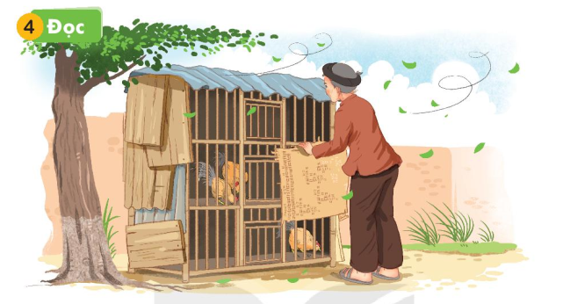
Thứ ba, ngày 26 tháng 09 năm 2023
Tiếng Việt
Bài 17: G g Gi gi
4
Đọc
Bà che gió cho ba chú gà.
Bà che gió cho ba chú gà.
Bà che gió cho ba chú gà.

Slide 28
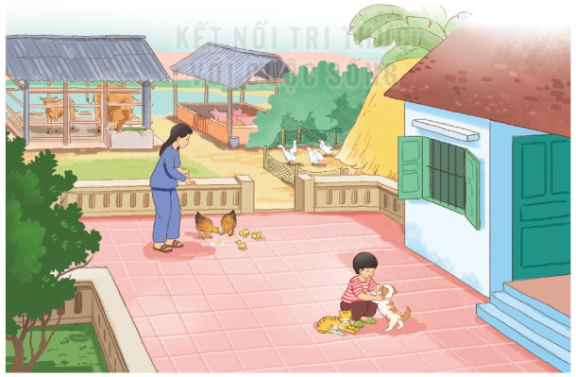
Thứ ba, ngày 26 tháng 09 năm 2023
Tiếng Việt
Bài 17: G g Gi gi
5
Nói
Vật nuôi

Slide 29
2
Đọc
Bà che gió cho ba chú gà.

Slide 30
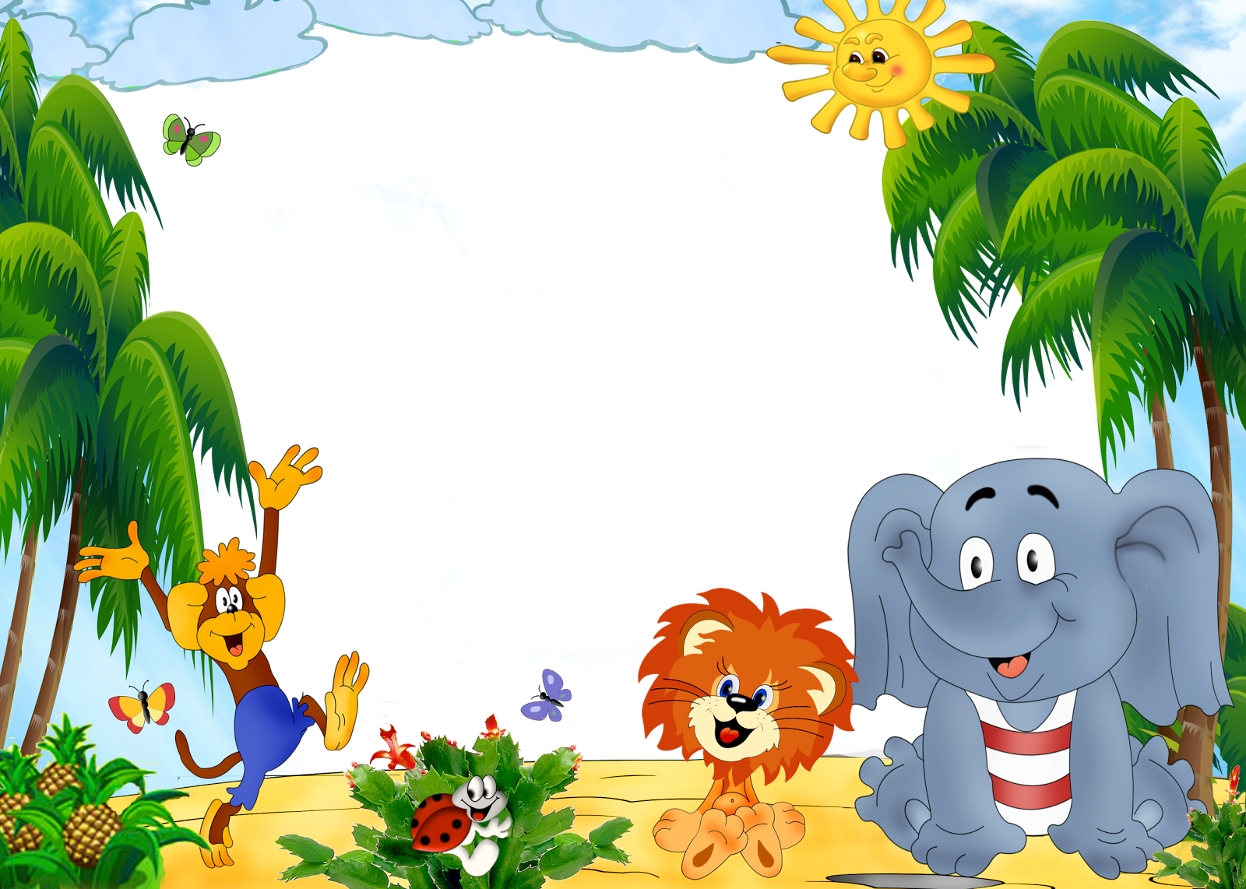
TẠM BIỆT CÁC BẠN

